Slide 1
Programowanie Java lekcja 1
Prowadzący
Sławomir Kaczmarek

Slide 2
Zagadnienia
Tworzenie klas
Tworzenie metod
Konstruktor
Enum

Slide 3
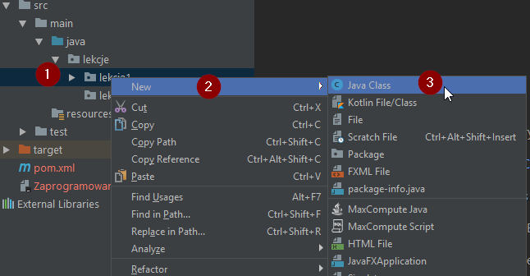
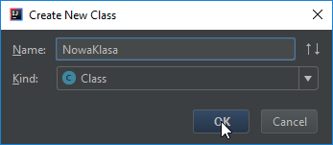
Przykład 1 – tworzenie klasy

Slide 4
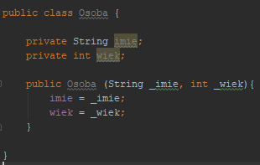
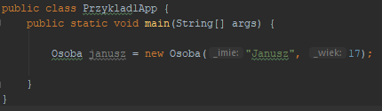
Przykład 1 – tworzenie pól i konstruktora
Pola
Konstruktor
Dzieki konstruktorowi możemy przekazać wartości do pól w trakcie tworzenia obiektu

Slide 5
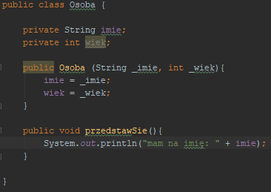

Przykład 1 – tworzenie metod
Metoda wypisująca imię
Sposób wywołania metody

Slide 6
Zadanie 1 – utwórz klasę Zwierze
Utwórz klasę “Zwierze” posiadającą pola:
gatunek
imię
dzwiek (który to zwierze wydaje)
ucieczka (wartość “true” oznacza, że zwierze jest płochliwe)
Oraz metody:
dajGlos() - wypisanie dźwięku, który wydaje zwierze
CzyUcieklPrzedZwierzeciem(Zwierze zwierze) – przekaż obiekt innego zwierzęcia, sprawdź, czy zwierze jest płochliwe (wartość “true” pola “ucieczka”) I jeśli zwierze jest płochliwe to wypisz gatunek i imię zwierzęcia przed którym uciekł.

Slide 7
Zadanie 1 – sprawdź działanie klasy
Utwórz metodę “main” i sprawdź działanie klasy:
Utwórz dwa różne zwierzęta, jedno płochliwe a drugie nie
Przetestuj metodę dajGlos()
Przetestuj metodę czyUcieklPrzedZwierzeciem(), przekazując do metody obiekt drugiego zwierzęcia

Slide 8
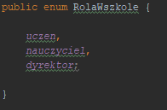
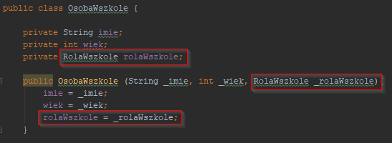
Przykład 2 – czym jest Enum
Enum jest specjalną klasą, która ogranicza wybór wartości
Wypisane możliwości wyboru
Pole do którego można przypisac tylko wartości enuma
Konstruktor przyjmujący wartość z enuma

Slide 9
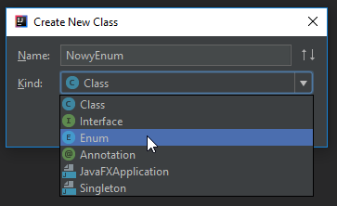
Przykład 2 – jak uworzyć Enum
Enum tworzymy tak samo jak normalną klasę, jedynie
w ostatnim kroku wybieramy w okienku wartość “enum”

Slide 10
Zadanie 2 – dodaj do klasy Zwierzę Enum
Utwórz enum “Dieta” posiadający wartości:
miesozerne
roslinozerne
Do klasy Zwierzę dodaj pole i metodę:
pole “dieta”, które przyjmie wartość enuma
metodę zjedz(Zwierze zwierze), zweryfikuj w metodzie, czy zwierze jest mięsożerne i może zjeść inne zwierze, czy nie. Wypisz komunikat: “jestem mięsożerny, chętnie zjem (gatunek)” lub “nie dziękuje, jestem wegetarianinem, nie zjem (gatunek)”
pamiętaj o dodaniu nowego pola do konstruktora!

Slide 11
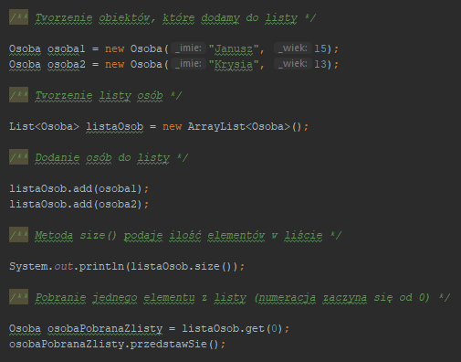
Przykład 3 – czym jest Lista
Lista jest zbiorem, który przechowuje obiekty
Podajemy typ obiektów, które będą przechowywane w liście

Slide 12
Zadanie 3 – utwórz listę Zwierząt
Zmień klasę Zwierze tak, aby gatunek był wybierany z enuma:
Utwórz nowy enum “Gatunek” i wpisz kilka wartości
Dostosuj klasę Zwierze
Utwórz listę i przypisz do niej kilka Zwierząt
Pamiętaj, ze typ listy musi być zgodny z typem klasy, której obiekty będą przechowywane
Sprawdź długość listy
Wybierz jeden obiekt z listy i wykonaj na mim metodę zjedz(), przekazując do niej inny obiekt z listy

Slide 13
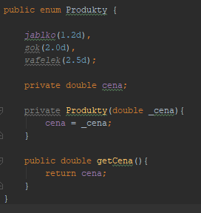
Przykład 4 – wartość Enuma jako klucz
Do wartości w enumie możemy przypisać inne wartości
Do produktów przypisano wartości.
Zwróć uwagę na typ liczbowy “double” (kropka zamiast przecinka i “d” dopisane na końcu)
Wartości podane w nawiasie zostaną przypisane
Do pola “cena” przez konstruktor
Konstruktor
Metoda get jak w zwykłej klasie, dzieki której ,
Będziemy mogli zwrócić wartość pola cena

Slide 14
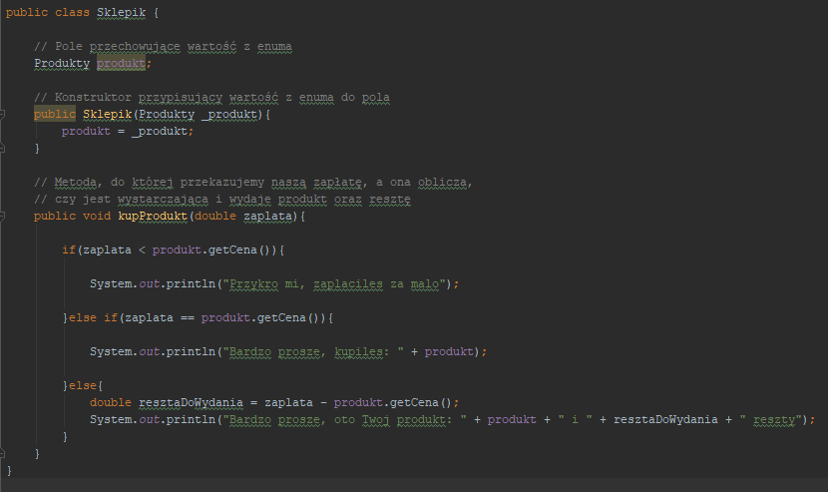
Przykład 4 – symulacja Sklepiku

Slide 15
Zadanie 4 – symulacja McDonalds’a
Utwórz Enum reprezentujący menu McDonalds
Wypisz kilka zestawów i dopisz ich ceny w typie “double”
Pamiętaj o polu przechowującym cenę, konstruktorze i metodzie get
Utwórz klasę McDonalds
Klasa ma zwierać pola do przechowania klienta (obiekt typu Osoba) oraz produktu.
Zrób odpowiedni konstruktor
Zrób metode kup(), która przyjmie jako argument zapłatę, wypisze imię klienta, produkt, który kupił i wyda resztę. Jeśli zapłata będzie za mała to nie wyda produktu

